Slide 1
Tự Động Hóa Tra Cứu Giá Cước Và Hướng Dẫn Shipper FastMove
Giải pháp khắc phục 16 giờ chậm trễ mỗi ngày tại kho vận
Thi Thành Đạt | MSSV: N26DTCN041 | Lớp: CNTT2 | Session10_Ex03

Slide 2
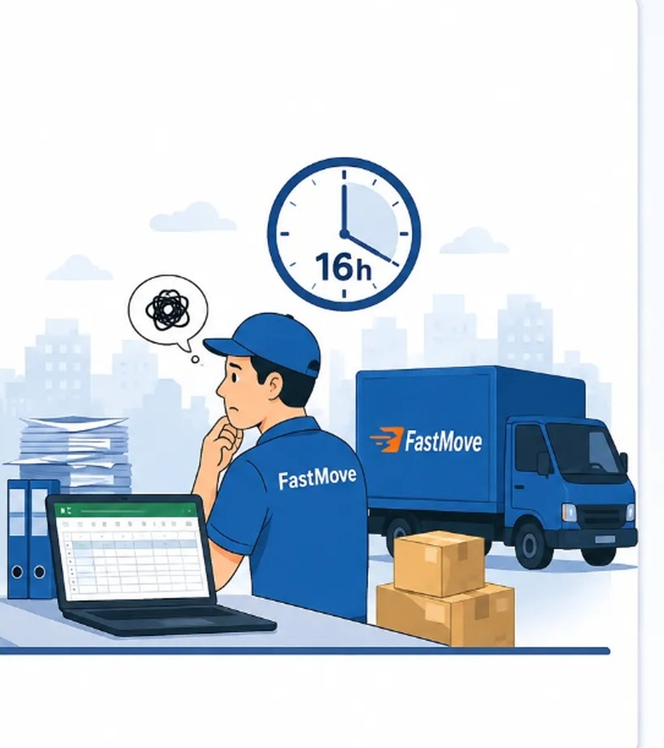
PHÂN TÍCH HIỆN TRẠNG KHO VẬN
Tra cứu thủ công làm FastMove mất 16 giờ mỗi ngày
Dò giá thủ công gây ùn ứ: Nhân viên tra sổ tay từng đơn làm chậm xuất kho 16 tiếng mỗi ngày.
Lỗi #N/A làm sai lệch tổng cước: Mã vận đơn dính ký tự lạ (#, @, *) khiến hàm tính tổng bị gián đoạn.
Hướng dẫn cũ quá dài dòng: Shipper mất nhiều thời gian đối chiếu thủ công khi nhận bàn giao đơn.
Nguồn: Bối cảnh thực tế tại kho FastMove (Session 10 - Ex 03)

Slide 3
CHUẨN HÓA HƯỚNG DẪN NHẬN ĐƠN TẠI KHO (TỐI ĐA 3 - 4 Ý CHÍNH)
Shipper hoàn tất nhận đơn trong 5 phút nhờ quy trình 3 bước theo Miller's Law
Bước 1: Quét Mã Nhận Hàng
Quét mã vạch: Dùng ứng dụng quét mã vận đơn tại quầy bàn giao.
Kiểm tra kiện hàng: Đảm bảo thùng hàng nguyên vẹn, không rách móp.
Bước 2: Đối Chiếu Giá Cước
Tự động lấy giá: Bảng tính VLOOKUP tự động hiển thị cước phí chuẩn.
Tách đơn lỗi mã: Báo ngay nhân viên kho nếu đơn hiện trạng thái lỗi.
Bước 3: Xác Nhận Xuất Bến
Ký nhận bàn giao: Xác nhận đủ số lượng kiện hàng theo tuyến giao.
Bắt đầu lộ trình: Bấm xác nhận đi giao trên ứng dụng FastMove.
Áp dụng định luật Miller's Law: Chia quy trình thành 3 cụm thông tin giúp Shipper nhớ ngay.

Slide 4
BÁO CÁO HIỆU SUẤT GIAO HÀNG (KPI) - SỐ LIỆU GIẢ ĐỊNH MINH HỌA
Trạm Thủ Đức dẫn đầu tỷ lệ đúng hạn (98.0%), Bình Tân cần hỗ trợ khi chỉ đạt 81.6%
Điểm sáng Thủ Đức (98.0%): Vượt chỉ tiêu KPI 92.0% nhờ phân luồng tự động bằng VLOOKUP.
Điểm nghẽn Bình Tân (81.6%): Thấp hơn chuẩn 10.4% do tỷ lệ đơn lỗi mã vạch cần xử lý lại cao.
Giải pháp điều phối ngay: Trang bị thêm máy quét và dùng hàm IFERROR lọc nhanh đơn lỗi.
Ghi chú: Tiêu đề đặt dạng kết luận và Bar Chart highlight trực tiếp 2 trạm trọng điểm.

Slide 5
Dữ Liệu Chuẩn Hóa Giúp FastMove Giao Nhanh Hơn Mỗi Ngày
Em xin cảm ơn Giảng viên đã xem xét bài làm.
Thi Thành Đạt | N26DTCN041 | thithanhdat111@gmail.com

